Slide 1
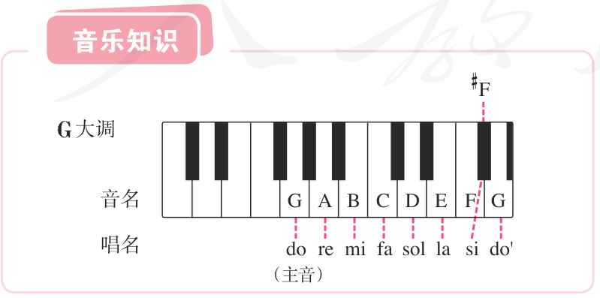
五年级 音乐 人教版小学音乐 上册
G大调
看键盘，认识音名
首调唱名：G 唱 do
注意第七个音 F♯
Notes:
今天学习教材键盘图中的G大调。我们把音名和首调唱名对应起来，特别留意升F这个音。
教材来源：E:\小学教材_统编人教版\音乐_人教版\义务教育教科书·音乐（简谱）五年级上册.pdf
PDF页码：14

Slide 2
五年级 音乐 人教版小学音乐 上册
从 G 到高八度 G
音名：G A B C D E F♯ G
首调唱名：do re mi fa sol la si do
最后的 G 比开始高八度
Notes:
键盘上的G为什么唱do？
这里采用首调唱名法。G大调的主音是G，所以把G唱作do。音名是音的名称，首调唱名表示它在当前调中的关系。
教材来源：E:\小学教材_统编人教版\音乐_人教版\义务教育教科书·音乐（简谱）五年级上册.pdf
PDF页码：14

Slide 3
五年级 音乐 人教版小学音乐 上册
听一遍上行音阶
接下来听 G 大调上行音阶
G → A → B → C → D → E → F♯ → G
留意结束时回到高八度主音
Notes:
接下来听一遍合成音色的G大调上行音阶。用手势跟随音高上升，注意最后回到比起点高八度的G。
教材来源：E:\小学教材_统编人教版\音乐_人教版\义务教育教科书·音乐（简谱）五年级上册.pdf
PDF页码：[14]

Slide 4
五年级 音乐 人教版小学音乐 上册
选一选：第七个音
G A B C D E ___ G
空格选 F，还是 F♯？
结合教材键盘图说明理由
可以暂停视频，想好再继续。
Notes:
我把第七个音直接弹成白键F，可以吗？
这条G大调音阶应当用F，还是升F？先回想教材键盘图指向的黑键，再说说你的判断。
教材来源：E:\小学教材_统编人教版\音乐_人教版\义务教育教科书·音乐（简谱）五年级上册.pdf
PDF页码：[14]

Slide 5
五年级 音乐 人教版小学音乐 上册
答案：F♯，即升 F
F♯ 比 F 高半音
对应 F 右侧相邻的黑键
升 F 到 G 是半音
Notes:
应当用升F。它比F高半音，在键盘上对应F右侧紧挨着的黑键。升F到G的半音关系，是G大调音阶结构的一部分。
所以不能为了只弹白键，就把升F省掉。
教材来源：E:\小学教材_统编人教版\音乐_人教版\义务教育教科书·音乐（简谱）五年级上册.pdf
PDF页码：14

Slide 6
五年级 音乐 人教版小学音乐 上册
音名与唱名配对
G 对应 do，A 对应 re
B 对应 mi，C 对应 fa
D 对应 sol，E 对应 la
F♯ 对应 si
Notes:
可以对照教材，分小组读这些对应关系。记住我们说的是G大调的首调唱名，不要把G在所有调里都固定叫do。
教材来源：E:\小学教材_统编人教版\音乐_人教版\义务教育教科书·音乐（简谱）五年级上册.pdf
PDF页码：[14]

Slide 7
五年级 音乐 人教版小学音乐 上册
课堂小结与自检
任务：写完整 G 大调音阶
检查是否保留 F♯
再指出主音 G
Notes:
请写一遍从G到高八度G的音名，检查有没有漏掉升号，再指出主音。也可以回放示范，边听边指认。
教材来源：E:\小学教材_统编人教版\音乐_人教版\义务教育教科书·音乐（简谱）五年级上册.pdf
PDF页码：[14]

